Slide 1
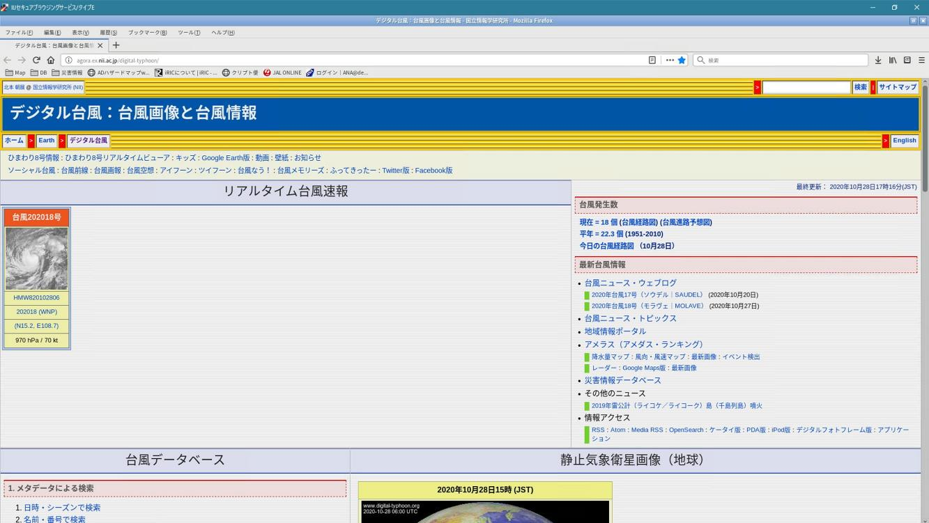
① デジタル台風へアクセス
デジタル台風：台風画像と台風情報 - 国立情報学研究所 (nii.ac.jp)

Slide 2
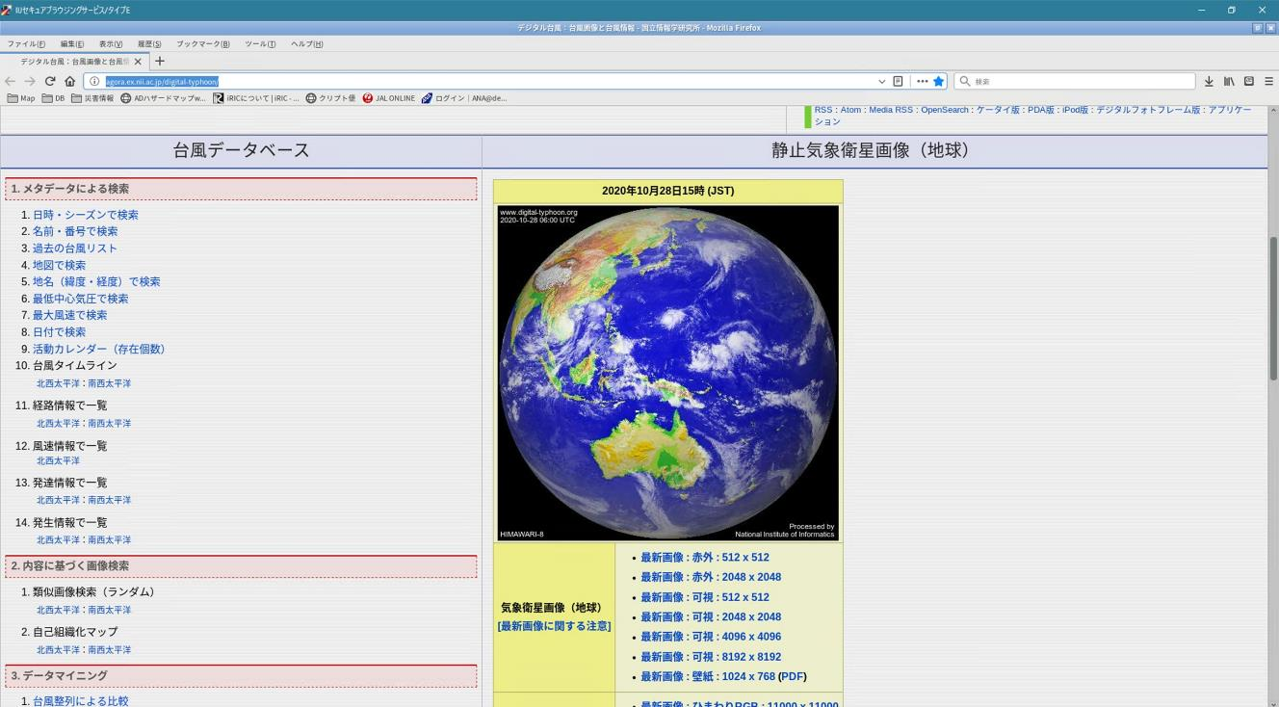
② 台風データベースの『1.メタデータによる検索』から『5.地名（緯度・経度）で検索』をクリック

Slide 3
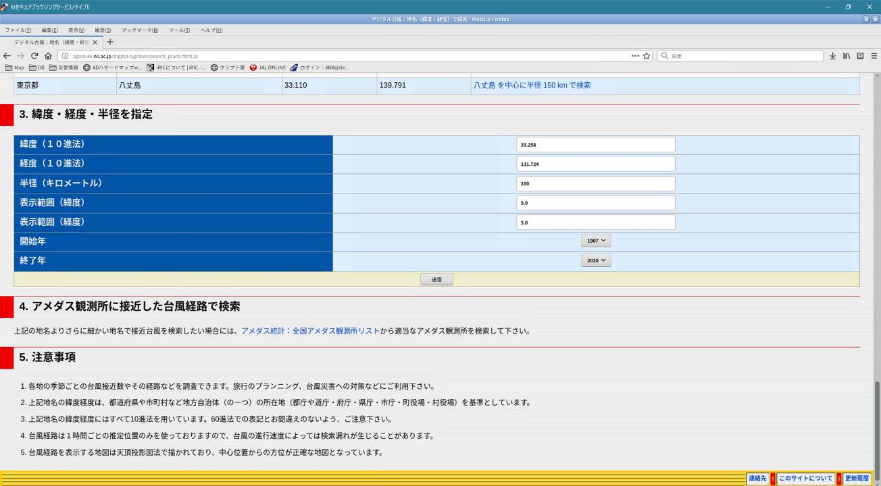
③ 一番下までスクロールし、『3.緯度・経度・半径を指定』から対象拠点の緯度、経度、および“半径＝100”と入力し、『送信』をクリック

Slide 4
④ 一番下までスクロールし、『3.緯度・経度・半径を指定』から対象拠点の緯度、経度、および“半径＝100”と入力し、『送信』をクリック

Slide 5
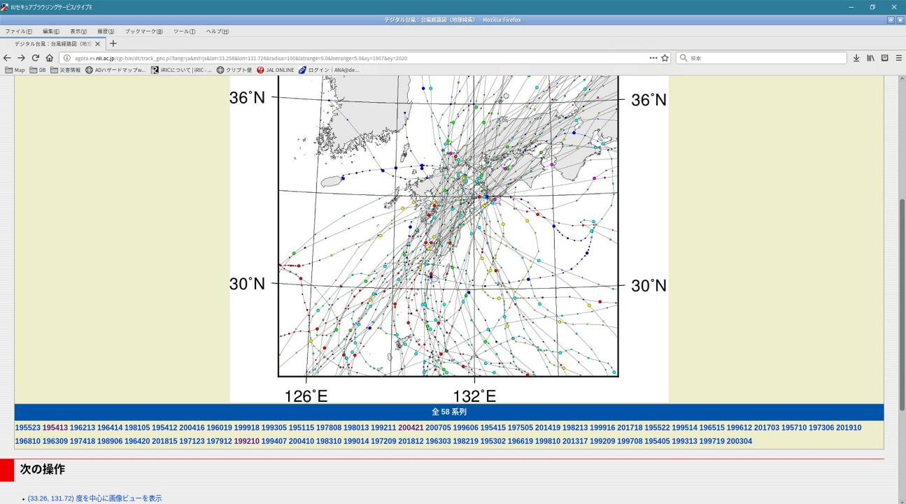
⑤ 抽出された中から任意の台風ナンバーをクリック
(※ 「195413」の場合「1954年発生 台風13号」を意味しています。)

Slide 6
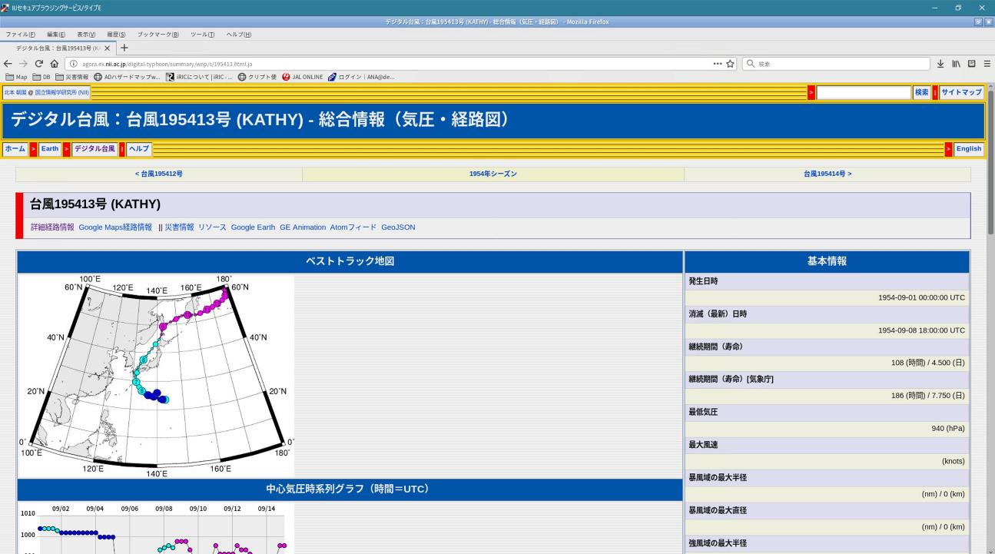
⑥ 左上の『詳細経路情報』をクリック

Slide 7
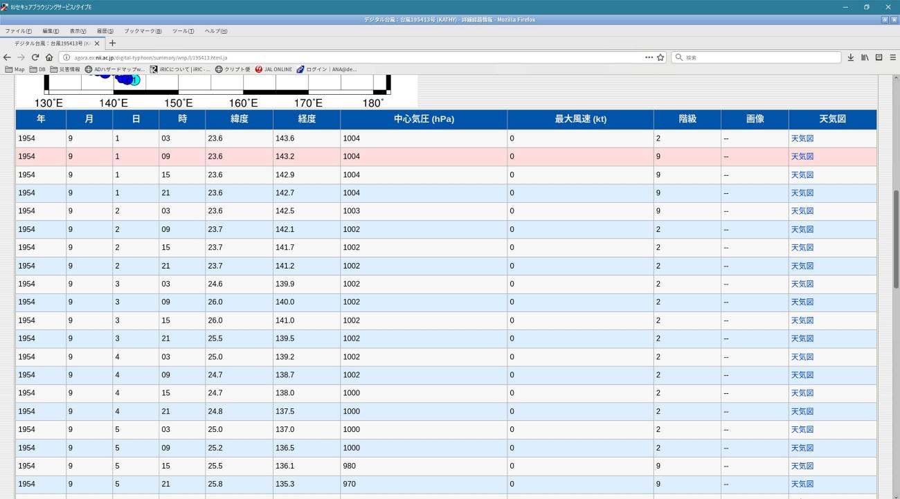
⑦ 表をコピー

Slide 8
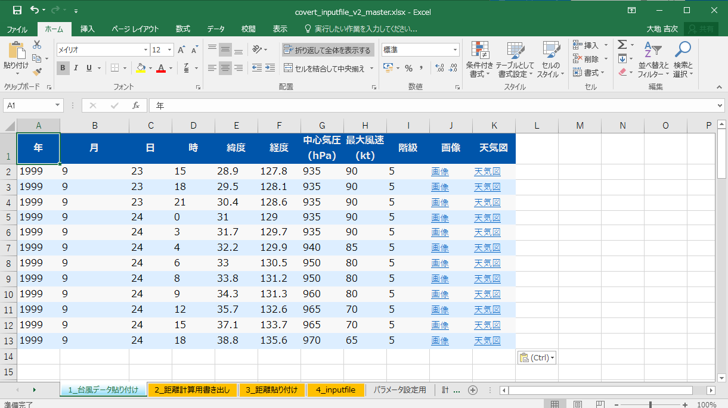
Ⅰ. 台風データ貼り付け
⑧ 『covert_inputfile_v3_○○.xlsx』のシート『1_台風データ貼り付け』に貼付け

Slide 9
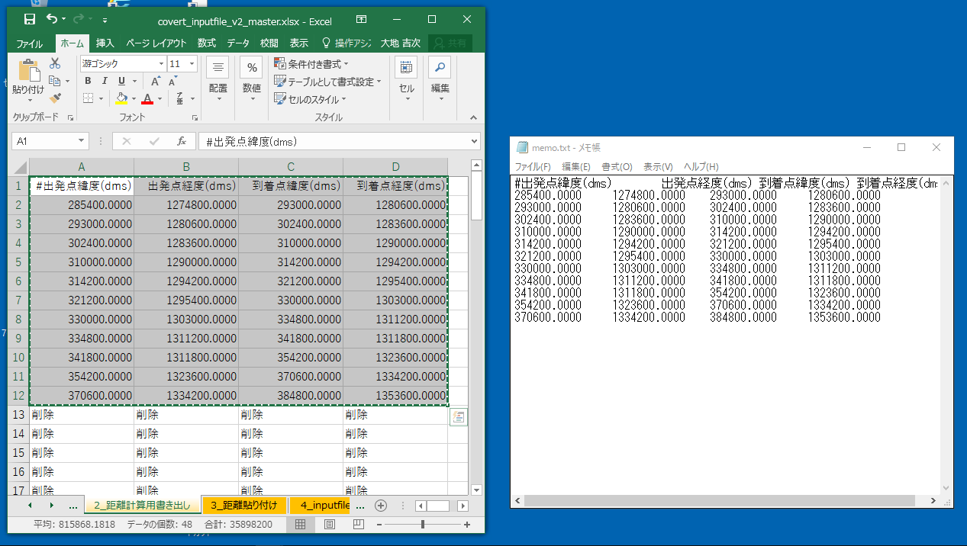
Ⅱ. 二点間の座標距離の計算
⑨ 『covert_inputfile_v3_○○.xlsx』のシート『2_距離計算用書き出し』をコピーし、
対象箇所を「メモ帳」に貼付けし保存。
（「削除」と書かれているセルはコピーしない）
保存したファイルの拡張子を .txt から .in に変更。
※ファイル名は半角英数字にします（例：distant.in）

Slide 10
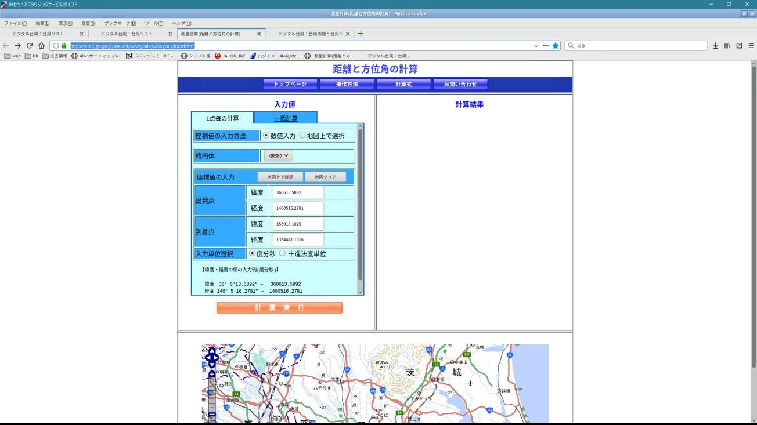
Ⅱ. 二点間の座標距離の計算
⑩ 国土地理院の『距離と方位角の計算』へアクセス
測量計算(距離と方位角の計算) (gsi.go.jp)

Slide 11
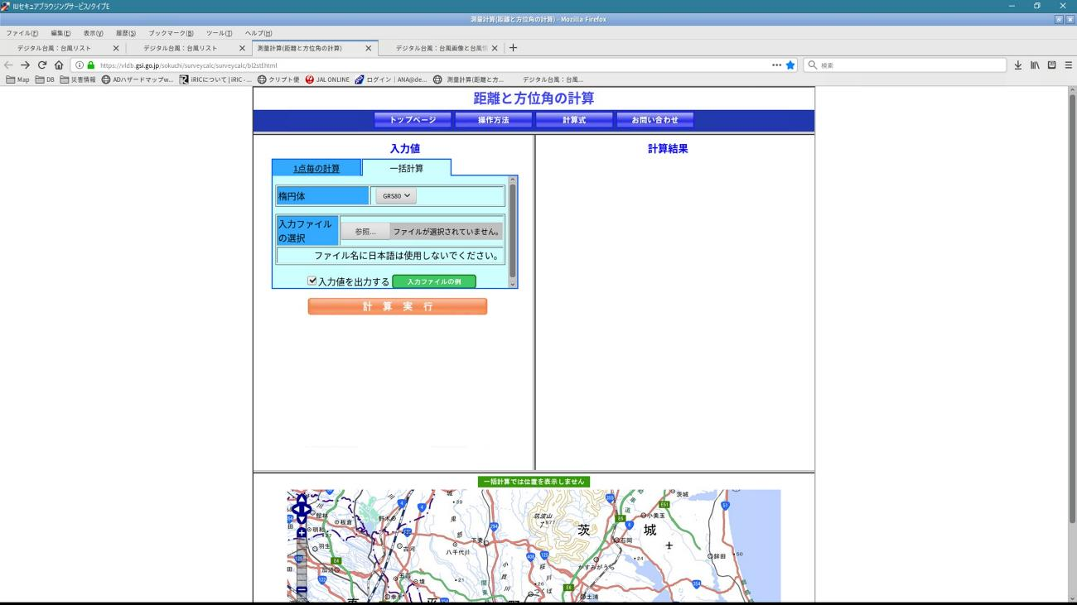
Ⅱ. 二点間の座標距離の計算
⑪ 一括計算の欄をクリックし、先ほどの.in 形式ファイルを選択し、
『計算実行』をクリック

Slide 12
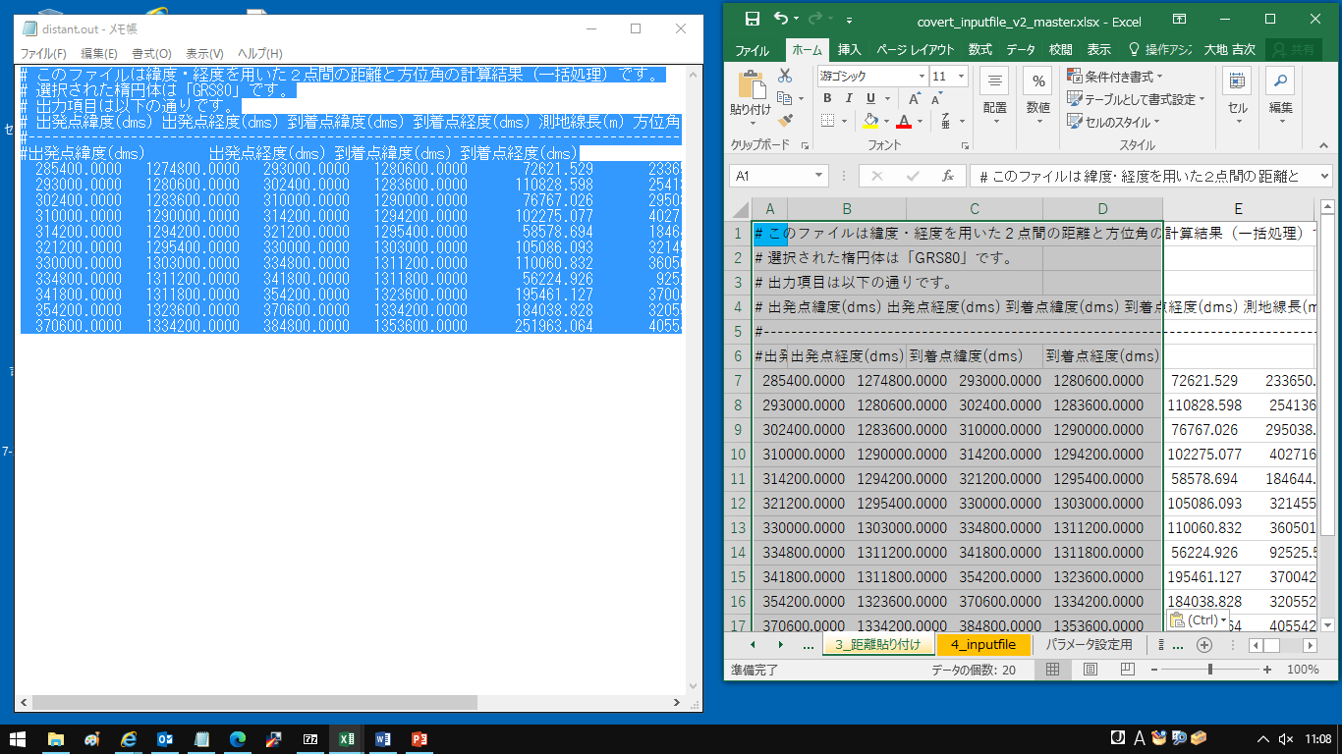
Ⅲ. 距離貼り付けと体裁
⑫ 生成されたout形式ファイルを、「プログラムから開く」より「メモ帳」で開き、
『covert_inputfile_v2_master.xlsx』のシート『3_距離貼り付け』に貼付け

Slide 13
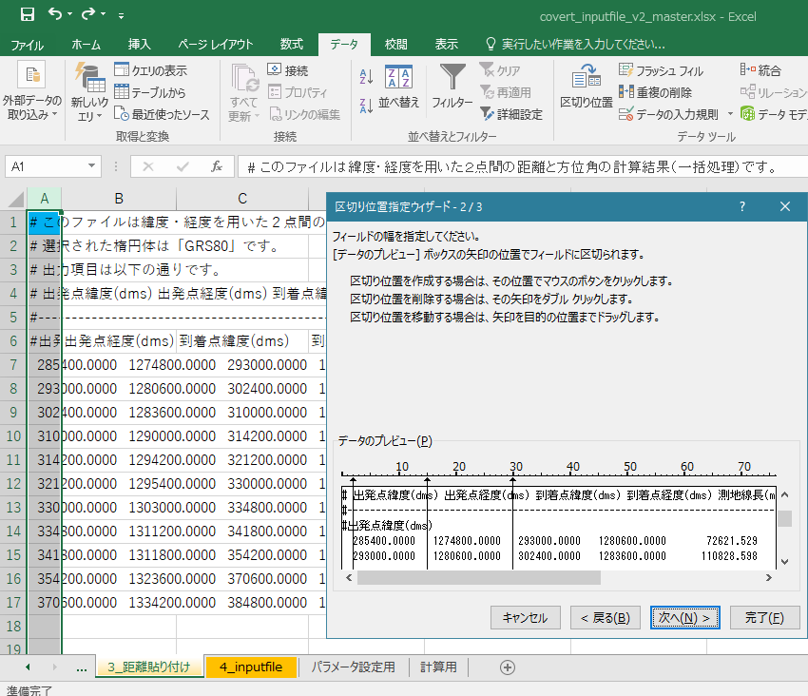
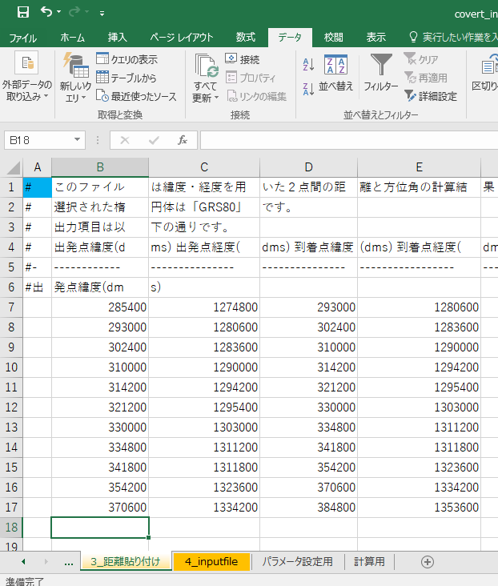
Ⅲ. 距離貼り付けと体裁
⑫ A列を選択、「データ」タブの「区切り位置」をクリックし、各数値がそれぞれのセルに入るよう設定。
※スペースのサイズによって自動で区切り位置の指定が行われない場合があるので、その時は手動で設定
赤枠のゾーンをクリックし区切り位置を指定
※注意！5列目の数値がF列に来るように調整してください。貼付け箇所がずれやすいです。

Slide 14
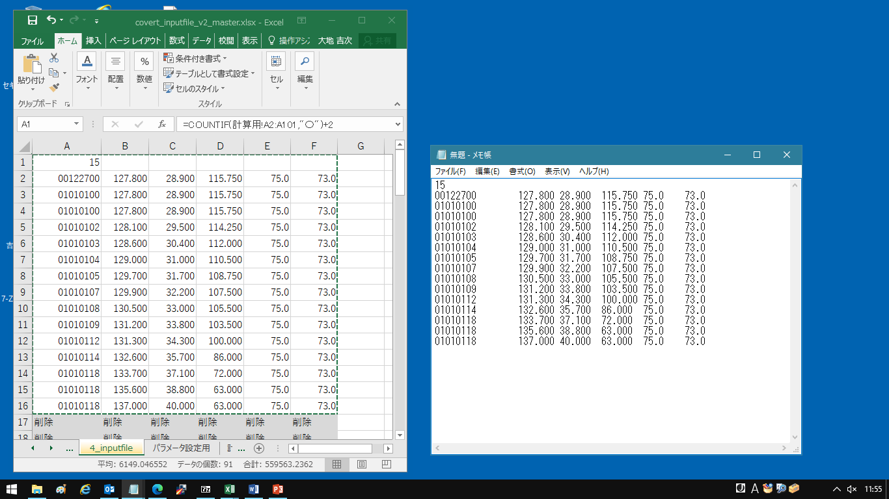
Ⅳ. SuWAT用インプットファイルの作成
⑨ 『covert_inputfile_v3_○○.xlsx』のシート『4_inputfile』をコピーし、
対象箇所を「メモ帳」に貼付けし保存。
（「削除」と書かれているセルはコピーしない）
保存したファイルの拡張子を .txt から .srt に変更。
※ファイル名は半角英数字にします（例：input_1.srt）

Slide 15
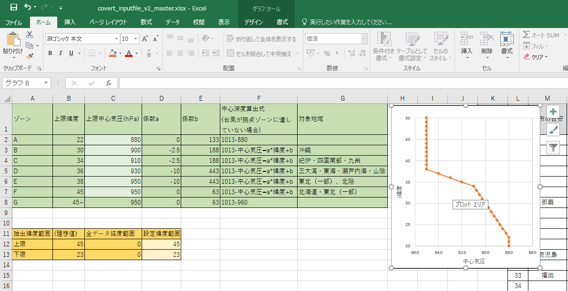
備考： シート「パラメータ設定用」について
拠点ゾーンごとに、台風の中心気圧を設定することができます。
（高潮浸水想定マニュアルに従って検討します）
台風データを抽出する緯度の上限、下限を決めることができます。
上限中心気圧の設定
抽出緯度範囲の設定

Slide 16
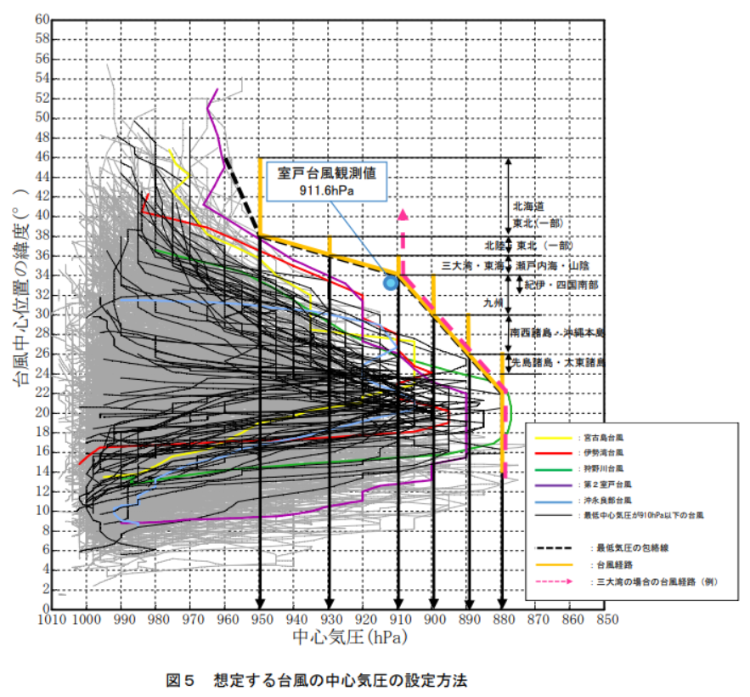
参考： 台風中心気圧
https://www.mlit.go.jp/river/shishin_guideline/kaigan/takashioshinsui_manual.pdf

